Slide 1
CAP.7
LOS GRUPOS PEQUEÑOS Y LA ESTRUCTURA DEPARTAMENTAL DE LA IGLESIA

Slide 2
En mundo cristiano valora a aquellas iglesias organizadas en GPs, esto; porque es fundamental para la vitalidad de una iglesia.
Ejemplo: Iglesia del Evangelio Pleno de Yiodo en Korea del Sur, con más de 780,000 miembros y cerca de 25,000 GPs (David Yonggi Cho).

Slide 3
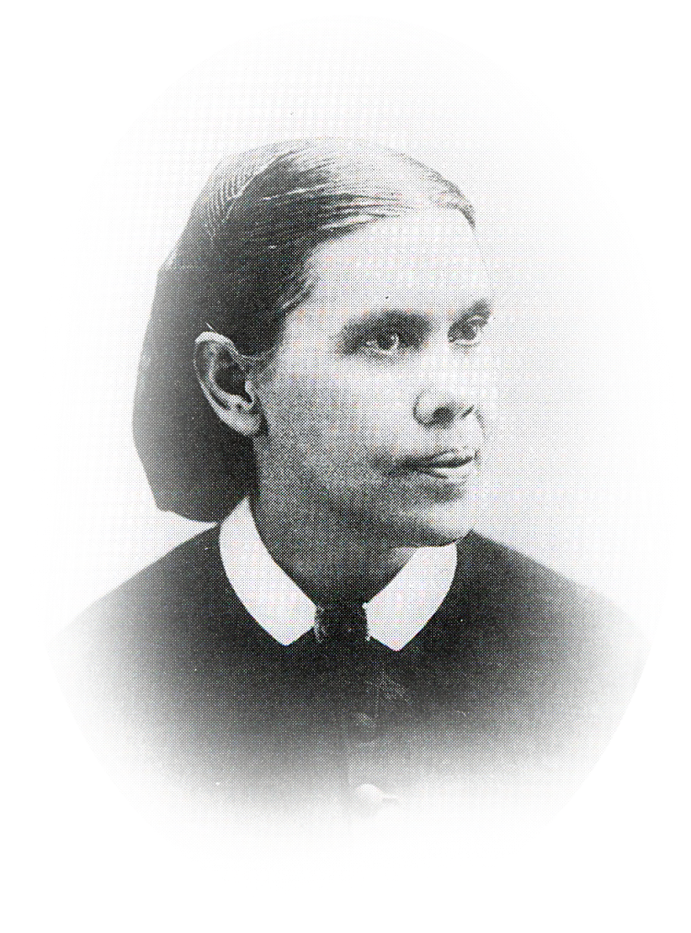
2. Basados en ciertas citas de Elena de White, algunos pastores de la IASD comenzaron a considerar esta tema más objetivamente.
a) Pero estas experiencias eran más que réplicas de modelos evangélicos, sobre ideología carismática y un énfasis congregacionalista.

Slide 4
b) La tendencia a seguir era:
(1) Escoger un modelo evangélico de células.
(2) Sacar de este modelo,
todos los elementos que discordaban
de la fe adventista.

Slide 5
(3) Preservar en él solamente aquellos que,estuviesen en armonía con las enseñanzas de la Biblia y escritos de Elena de White.
(4) Trasladar hacia los círculos adventistas ese modelo revisado.

Slide 6
3. Pero, tales modelos no se mostraban tan eficaces en los círculos adventistas como en las respectivas confesiones q que los desarrollaron en su origen.
4. Desde la década de los 80 la IASD, se vio urgida a encontrar un modelo adventista para GPs.

Slide 7
MODALIDADES
DE GRUPOS PEQUEÑOS
Diferentes modalidades de GPs emergieron en la iglesia cristiana a través de los años.
Tres modalidades principales, cada cual con su propósito básico bien específico:

Slide 8
Modelo de Santidad. Mediados del Siglo XVIII en el interior del Metodismo Británico.
- Estaban organizados en sociedades y sub divididos en GPs.

Slide 9
- “Desafiaban a los creyentes en su búsqueda de santidad personal; el de generar arrepentimiento y un despertar religioso”
2. Modelo de “Células Carismáticas”. Década de los sesenta implantadas por el coreano Yonggi Cho, en su iglesia del Evangelio Pleno de Yiodo.

Slide 10
-El estudio de la Biblia estaba relacionado directamente con la “cuarta dimensión”
- Involucra la liberación de los poderes espirituales a través de fenómenos carismáticos y pentecostales, como visiones, sueños, curas milagrosas y el don de lenguas.

Slide 11
3. Modelo de “Militancia Socio/Política”. Aparecidos en las décadas del 70 y 80, por influencia de la Teología de la Liberación.
- Son énfasis en la “opción preferencial por los pobres”.

Slide 12
-Este modelo desafiaba a la estructura católica. La Sagrada Congregación para la Doctrina de la Fe (Católicos) se opuso oficialmente a este modelo.
Elegir uno de esos modelos de GPs y simplemente vaciarlos de su propósito antagónico a la fe adventista puede no generar los efectos deseados.

Slide 13
Además, importante es observar que estas y otras modalidades de GPs tienden a un modelo congregacionalista de organización eclesiástica.
Así, si la IASD desea mantener su identidad doctrinaria y su estructura organizacional, es indispensable que busque un modelo de GPs compatibles con esas ideas.

Slide 14
PROPOSITO DE LOS GRUPOS PEQUEÑOS ADVENTISTAS
Los GPs tendrán éxito si poseen un propósito específico, por citar: “Socialización espiritual”, “reavivamiento” y “evangelización”.

Slide 15
En general, los GPs están destinados al fracaso sino se abocan al “reavivamiento o para la evangelización”.
Una conjunción de ambos propósitos sería lo ideal.

Slide 16
Si el reavivamiento es “la mayor y la más urgente de todas nuestras necesidades”, ¿por qué los GPs no podrán transformarse en núcleos de reavivamiento de la iglesia y esto llevarnos a cumplir la misión?
Entonces, los GPs adventistas deben apoyar directamente la declaración de misión de la iglesia.

Slide 17
Siendo así, los GPs adventistas deben tener siempre una intencionalidad evangelizadora sea como:
Un núcleo evangelizador.
Un núcleo de entrenamiento y de capacitación misionera.
Un núcleo de reuniones regulares de estudio práctico de la Biblia.

Slide 18
Declarado el propósito de los GPs en la IASD, es necesario considerar la relación con la estructura departamental de la iglesia; de modo que la iglesia, en su conjunto, trabaje en perfecta armonía.

Slide 19
LOS GRUPOS PEQUEÑOS Y LA ESTRUCTURA DEPARATAMENTAL DE LA IGLESIA
La estructura de la IASD fue establecida y consolidada, sobre principios bíblicos de la unidad y de la universalidad de la iglesia.

Slide 20
Principios con el doble propósito:
1.Mantener la unidad de la fe.
2.Facilitar el cumplimiento de la misión; basada en el ejemplo de Jesucristo:
a) Predicación.
b) Enseñanza.
c) Salud.

Slide 21
Diferente a otras denominaciones que reflejan mucho de la cultura contemporánea, la IASD es un movimiento profético de restauración de la verdad bíblica para el tiempo del fin.
Entonces, los GPs adventistas deben apoyar directamente la declaración de misión de la iglesia.

Slide 22
3. En los inicios de la IASD, surgió la necesidad de una estructura organizacional que mantuviese a los creyentes unidos en las doctrinas y en estilo de vida adventistas.
1850: Organización interna.
1860: Formación estructura Organizacional.
1890/1900: Revisión estructura organizacional.

Slide 23
a) En la estructura organizacional adventista, la iglesias locales son de fundamental importancia.
b) Es en ellas que converge la estructura departamental de la organización.
c) Por lo que los GPs adventistas no deben sustituir las reuniones en los templos ni competir con ellas.

Slide 24
4. Los GPs adventistas deben ser grupos de apoyo para las iglesias, en su búsqueda de un genuino reavivamiento espiritual y el cumplimiento de la misión evangelizadora.
- Es destacado por la Biblia y los escritos de Elena de White.

Slide 25
“La formación de GPs, como base del esfuerzo cristiano, me fue presentada por Aquel que no puede errar. Si hay en una iglesia un gran número de miembros, conviene que se organicen en GPs a fin de trabajar, no solamente por los miembros de la propia iglesia, sino también por los incrédulos” Testimonios para la Iglesia, pág. 21, 22

Slide 26
a) De acuerdo a esta cita, “base del esfuerzo cristiano”; EGW no dice “que los GPs sean más importantes” que la respectiva iglesia madre, ni que deban sustituir la estructura departamental de la iglesia.
-Ella afirma “que las estrategias evangelizadoras de la iglesia serán más eficaces si son implementadas por medio de GPs”

Slide 27
- Entonces, si Ministerio Personal y Escuela Sabática casi siempre son los departamentos que promueven y coordinan la implementación y funcionamiento de los GPs, todos los demás departamentos deben apoyar ese plan y actuar más directamente cuando se les es solicitado.

Slide 28
b) Es fundamental que todos los departamentos de la iglesia demuestren un espíritu cooperativo para con el plan de los GPs, apoyando el liderazgo de la persona elegida para coordinar ese importante proyecto. (1 Cor. 12:12-30)

Slide 29
RESUMEN
1. La existencia de tres modalidades de GPs, cada una con un propósito específico que justifica su existencia, integra a sus miembros e imprime vitalidad en sus reuniones.
2. Es necesario la búsqueda de una identidad para los GPs adventistas para convergir en los conceptos de reavivamiento y reforma.

Slide 30
3. Sin estar en extremos, la IASD debe mantener una equilibrada combinación entre reavivamiento y evangelización en sus GPs.
4. Por más importante y necesario que sean los GPs, jamás debería opacar la importancia de las iglesias locales, alrededor de las cuales gravita todo el programa de la Denominación.

Slide 31
5. Tampoco los GPs pueden ser considerados sustitutos de la estructura departamental de la iglesia, que es estratégica para que la Denominación continúe llevando su misión.
6. Aunque está más próximo a los departamentos de Ministerio Personal y de Escuela Sabática; el plan de GPs debe ser apoyado por los demás departamentos como “base de todo esfuerzo cristiano” evangelizador.

Slide 32
7. Sea cual fuere la estrategia adoptada, la IASD tendría un renovado vigor si cada una de las congregaciones se organizase en GPs, y si cada uno de ellos fuese un genuino núcleo de reavivamiento y una auténtica agencia misionera.

